Slide 1
课时2 政府的责任：对人民负责

Slide 2
学习目标 | 核心素养 | 要点晨背
1.明确政府的责任、宗旨和工作的基本原则。 2.理解政府坚持对人民负责原则的基本要求。(重点＋难点) 3.了解公民向政府求助或投诉的途径，理解其意义。 | 1.政治认同：明确政府工作的基本原则和宗旨；通过政府为公民求助或投诉开辟的多种途径，进一步感悟政府的性质。 2.科学精神：正确理解政府坚持对人民负责原则的要求。 3.法治意识：了解政府的行政裁决制度。 4.公共参与：了解公民向政府求助或投诉的途径。 | 1.我国政府的宗旨是为人民服务，政府工作的基本原则是对人民负责。 2.我国政府对人民负责的基本要求是坚持为人民服务的工作态度、树立求真务实的工作作风、坚持从群众中来到群众中去的工作方法。 3.政府为公民求助或投诉提供了多种途径：开设热线电话、设立信访部门、依法建立行政裁决制度等。

Slide 3
[学新知]
1.我国政府的宗旨和原则
(1)我国政府的宗旨是____________。
(2)我国政府工作的基本原则是_____________。
2.对人民负责的具体要求
(1)工作态度：坚持___________的工作态度。政府及其工作人员要牢固树立为人民服务、真心实意_____________的思想，为人民谋利益。
(2)工作作风：树立___________的工作作风。我们的政府不断健全基本公共服务体系，提高行政效率，增强服务意识，努力使政府的各项工作经得起实践、_______和________的检验。
为人民服务
对人民负责
为人民服务
对人民负责
求真务实
群众
历史

Slide 4
(3)工作方法：坚持_______________________的工作方法。政府通过各种途径，依托各种群众组织、社会团体广泛收集群众的意见和建议，认真对待群众的_________，为群众诚心诚意办实事，尽心竭力解难题，坚持不懈做好事。
从群众中来到群众中去
来信来访
小提示：我国政府的宗旨和工作原则是由政府的性质决定的，从根本上说是由我国的国家性质决定的。这三项具体要求也是统一的，不能截然分开，只是从不同角度阐述而已。

Slide 5
3.政府为公民求助或投诉提供的途径
开设热线电话、设立___________、依法建立____________制度等。
信访部门
行政裁决
小提示：公民学会向政府部门求助或投诉有助于解决自己的困难，维护自身的合法权益，也有助于政府不断改进工作。

Slide 6
[练疑难]
1.判一判：(1)我国政府的宗旨是对人民负责。( )
(2)反对“形象工程”体现了政府求真务实的工作作风。( )
(3)公民有困难只能求助于政府。( )
(4)公民依法向政府部门求助或投诉，有助于维护自身的一切权益。( )
×
√
×
×

Slide 7
2.连一连：
(1)关注民生，体察民情，尊重民意 A.坚持求真务实的工作作风
(2)工作要经得起实践、群众和历史检验 B.坚持为人民服务的工作态度
(3)广泛收集群众意见和建议，认真对 C.坚持从群众中来到群众中去
待群众来信来访 的工作方法

Slide 8

政府如何将对人民负责的原则践行于民营企业的发展过程
改革开放40年来，我国民营经济已经成为推动我国发展不可或缺的力量，成为创业就业的主要领域、技术创新的重要主体、国家税收的重要来源。针对有的人提出所谓“民营经济离场论”，习近平总书记在2018年11月1日的民营企业座谈会上强调，我国毫不动摇鼓励、支持、引导非公有制经济发展的方针政策没有变！为了帮助民营经济解决发展中的困难，习近平总书记指出，要优先解决民营企业特别是中小企业融资难问题；相关政府部门要经常听取民营企业反映和诉求，特别是在民营企业遇到困难和问题情况下更要积极作为、靠前服务，帮助解决实际困难。

Slide 9
[问题探究]
(1)政府在支持民营企业发展中应坚持什么原则？(政治认同水平2)
(2)从上述原则角度，分析习近平总书记对相关政府部门提出的要求。 (政治认同、科学精神水平3)
提示： (1)对人民负责的原则。
(2)①政府应坚持为人民服务的工作态度。相关部门要树立为人民服务的思想，深入企业，听取民营企业的诉求。②政府应树立求真务实的工作作风。相关部门要提高行政效率，增强服务意识，切实帮助企业解决实际困难。③政府应坚持从群众中来到群众中去的工作方法。相关部门要经常听取民营企业反映和诉求，并积极作为，解决民营企业的实际困难。

Slide 10
[名师点拨]
1.政府坚持对人民负责的原则的原因
(1)从国家性质看：我国是工人阶级领导的、以工农联盟为基础的人民民主专政的社会主义国家，本质是人民当家作主，政府作为国家行政机关，应该切实维护人民群众的根本利益，为人民服务、对人民负责。
(2)从政府的性质看：我国政府是人民的政府，它以为人民服务为宗旨，以对人民负责为基本原则。政府职能的履行是由政府性质决定的，是政府性质的体现。
(3)从政府的地位看：政府是国家权力机关的执行机关，是国家行政机关，是人民意旨的执行者和人民利益的捍卫者。

Slide 11
2.如何区分对人民负责原则的具体要求
[评价情景] 此知识点可结合棚户区改造、治污保洁、脱贫攻坚、政府工作报告有关民生领域的建设等相关材料，考查学生的政治认同、科学精神等素养。
要求 | 侧重点
坚持为人民服务的工作态度 | 工作态度强调的是为谁服务，即政府工作人员应当为“公”而不是为“私”
树立求真务实的工作作风 | 工作作风强调的是服务的质量和效果，即政府工作不能停留在口头上、文件上，而是落到实处，讲求实效
坚持从群众中来到群众中去的工作方法 | 工作方法强调的是怎样开展工作的问题，包括如何决策及如何执行

Slide 12
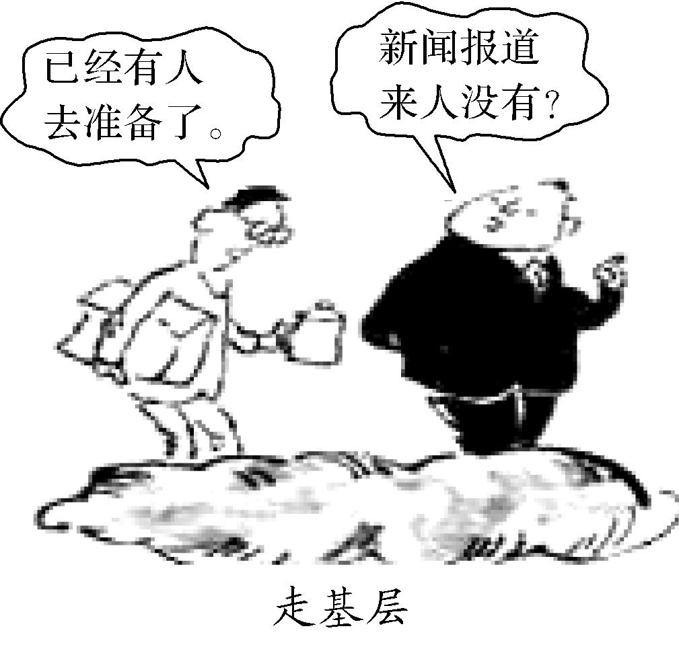
坚持对人民负责的原则
[例1] (科学精神)下图漫画《走基层》给政府部门的启示是( )
①反对官僚主义，诚心诚意为群众办实事 ②反对形式主义，树立求真务实的工作作风 ③反对享乐主义，克服及时行乐思想和特权现象 ④反对奢靡之风，狠刹挥霍享乐和骄奢淫逸的歪风
A.①② B.①④ C.②③ D.③④

Slide 13
解析 漫画反映了某些政府工作人员下基层不是真心实意地为群众办实事，而是流于形式，①②是漫画给政府部门的启示，故选A。③④不符合题意，题干未涉及享乐主义和奢靡之风。
答案 A

Slide 14

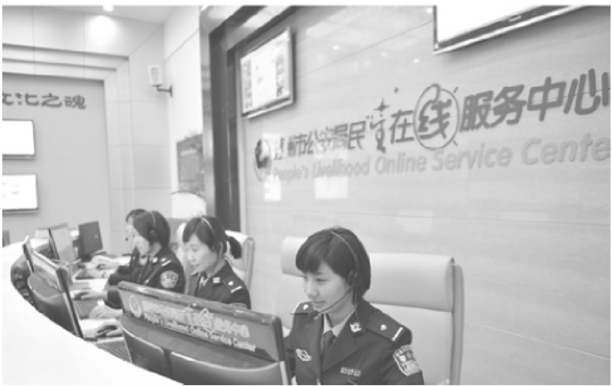
政府为公民求助或投诉提供了哪些途径
为方便广大群众记忆和使用平台，山东省公安厅会同省联通
公司在全省统一开通了民生警务热线电话——9600110。济南公安
机关还在全省率先推出了民生警务平台手机版，实现“一键报警”
和道路交通事故快速处理。群众还可以通过手机平台“摇一摇”功能，获取身边的派出所、车管所、出入境办理点的业务信息及学校、公交站点、旅馆等服务信息。省公安厅还专门举办了全省民生警务平台系统操作人员培训班，对全省各市、县(市、区)公安机关270名基层民警进行了培训，并由他们负责本地的普及培训，确保每个岗位至少有2名民警熟悉平台使用、办理流程和办理时限。

Slide 15
[问题探究]
(1)政府为公民求助或投诉提供了哪些渠道？它们分别有什么优点和特点？(科学精神、政治认同水平3)
(2)你有过向政府求助或投诉的经历吗？采用的哪一种渠道？(公共参与水平2)
提示：(1)①开设热线电话。它具有快捷、迅速、直接的优点，便于群众与政府及时联系和沟通。②设立信访部门。它通过来信、来访，直接听取群众声音，为群众排忧解难。③依法建立行政裁决制度。它是公民求助或投诉的法律途径，有利于维护公民的合法权益。
(2)据实回答。

Slide 16
[名师点拨]
1.公民求助或投诉与政府履行职责的联系
 | 内容 | 意义
从政府的角度 | 政府应当不断提高行政效率、增强服务意识，为公民求助或投诉提供多种途径，比如：开设热线电话，设立信访部门，依法建立行政裁决制度 | 有助于促进政府不断改进工作
从公民的角度 | 公民学会向政府部门求助或投诉，了解政府所提供的各种具体的求助或投诉途径 | 有助于解决公民的困难，维护公民的合法权益

Slide 17
2.公民向政府部门求助或投诉≠监督权
(1)公民在社会生活中遇到困难，自己的合法权益可能受到侵害，可以从单位、社会团体等方面得到帮助，也可以求助于政府。
(2)政府的行为、决定侵害了公民的合法权益，公民向政府部门提出批评、建议，进行申诉、控告、检举就是行使监督权。在社会生活中遇到困难，寻求政府帮助，就不是行使监督权了。
[评价情景] 此知识点往往通过政府部门开设热线电话、政府的信访工作等材料考查学生的公共参与、政治认同和科学精神等素养。

Slide 18
求助有门 投诉有道
[例2] (公共参与、科学精神)点击M市人民政府信息公开平台网页，可以看到这样的文字：“公民、法人和其他组织可以在网站上查阅，也可以到本机关主要办公场所查阅《M市政府信息公开目录》。查阅地点：M市市长热线办公室。开放时间：正常工作日。联系电话：××××。”对此理解正确的是( )
①M市人民政府坚持主动公开信息，让每个公民都能查阅到他所想要的信息 ②M市人民政府坚持为该市市民提供便民利民的信息公开服务 ③M市人民政府坚持对人民负责原则，让该市市民求助有门、投诉有道 ④M市让每个公民都能通过社情民意制度反映意见、提出建议
A.①③ B.②④ C.②③ D.①④

Slide 19
解析 该市政府通过网上信息公开为市民提供便民利民的服务，体现对人民负责的原则，②③正确。①说法太绝对，观点错误；材料没有涉及民主决策的问题，④与题意不符。
答案 C

Slide 20
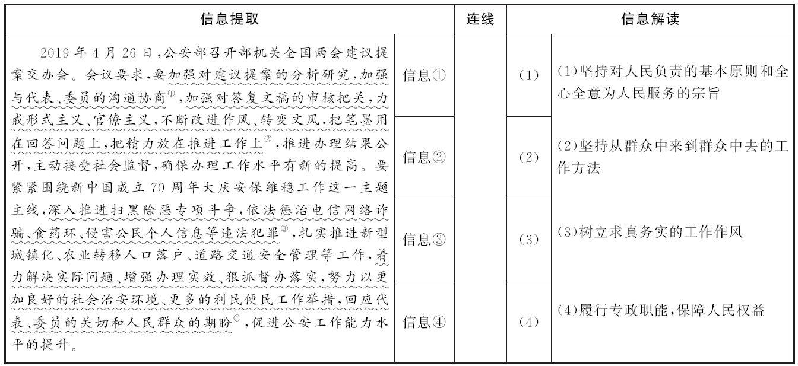
提高工作能力 回应群众期盼
注：把左栏的“信息提取”与右栏的“信息解读”通过“连线”形式一一对应。

Slide 21
【跟踪训练】
1.日前，某省“公安便民服务e网通”正式上线运行，实现了全省公安机关156项公安行政管理服务事项电脑端和移动端“一网通”“一网办”，广大群众可随时随地享受来自公安系统的网上便捷服务。这一做法( )
①为构建和谐警民关系创造了良好条件 ②说明简政放权是转变政府职能的关键 ③是政府坚持求真务实工作作风的体现 ④有利于促进公安机关决策效率的提高
A.①② B.①③ C.②④ D.③④

Slide 22
解析 广大群众可随时随地享受来自公安系统的网上便捷服务，这一做法为构建和谐警民关系创造了良好条件，①正确；转变政府职能的关键是要处理好政府与市场的关系，②不选；材料中的做法体现了政府坚持求真务实的工作作风，③正确；材料中的做法是为了更好地便民利民，与提高决策效率无关，④不选，故本题答案选择B。
答案 B

Slide 23
2.公安姓“公”，民警姓“民”。如何紧贴民意、紧扣民生，让公安工作更有针对性、实效性，这是公安部党委一直思考的重大问题。这些年来，围绕着听民声、访民意、察民情，在公安部部署下，全国公安机关相继开展了“大接访”“大走访”“开门评警”等爱民实践活动，为的就是近距离了解群众所思、所盼、所求，根据群众的意愿与需求作出决策、部署工作。公安机关的做法( )
①淡化了人民民主专政 ②表明我们的政府是便民利民的政府 ③说明我国司法机关树立了求真务实的工作作风 ④有利于更好地为社会主义经济建设服务
A.②④ B.①③ C.③④ D.①②

Slide 24
解析 材料中公安机关的做法有利于更好地为社会主义经济建设服务，表明我们的政府是便民利民的政府，②④符合题意；新形势下必须坚持人民民主专政，①说法错误；公安机关属于行政部门，不属于司法部门，③与题意不符；正确选项为A。
答案 A

Slide 25


